Slide 1
ГБОУ СПО Колледж автоматизации и радиоэлектроники №27 имени П.М. Вострухина
Организация проведения производственной практики по направлению подготовки “Экология” и перспективы её развития
Москва, 2012

Slide 2
ГОС - 2
ФГОС - 3
280201
“Охрана окружающей среды и рациональное использование природных ресурсов”
280711 “Рациональное использование природо-хозяйственных комплексов”

Slide 3
Требования к реализации ФГОС:
1. Современная материально-техническая база.
2. Педагогические кадры, с опытом деятельности в организациях соответствующей профессиональной среды.
3. Проведение производственной практики в организациях, соответствующих профилю подготовки обучающихся.

Slide 4
Сравнительные характеристики учебных и производственных практик по ГОС – 2 и ФГОС - 3

Slide 5
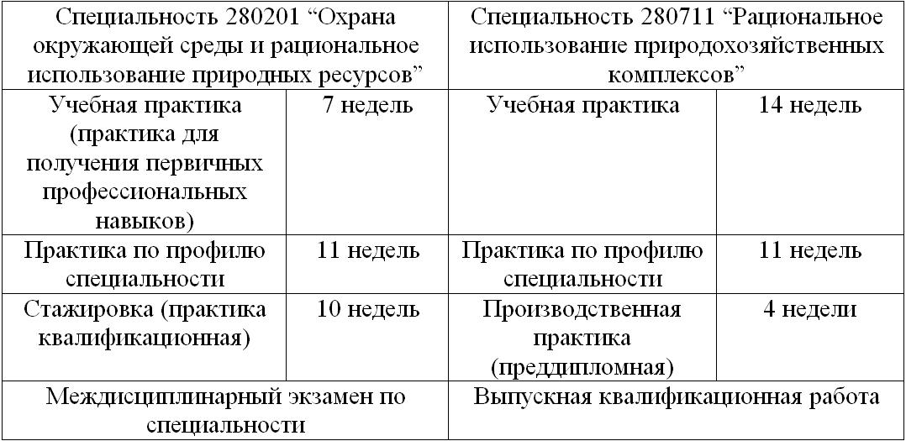

Slide 6
Профессиональные модули, компетенции и виды профессиональной деятельности

Slide 7
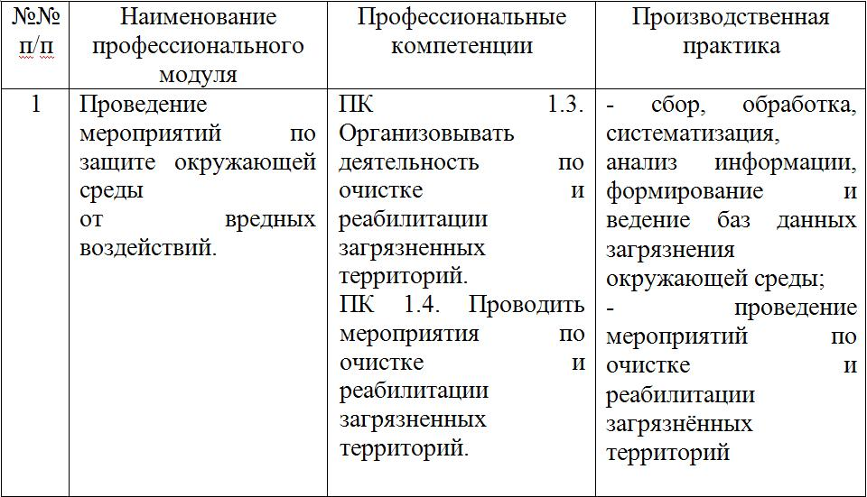

Slide 8
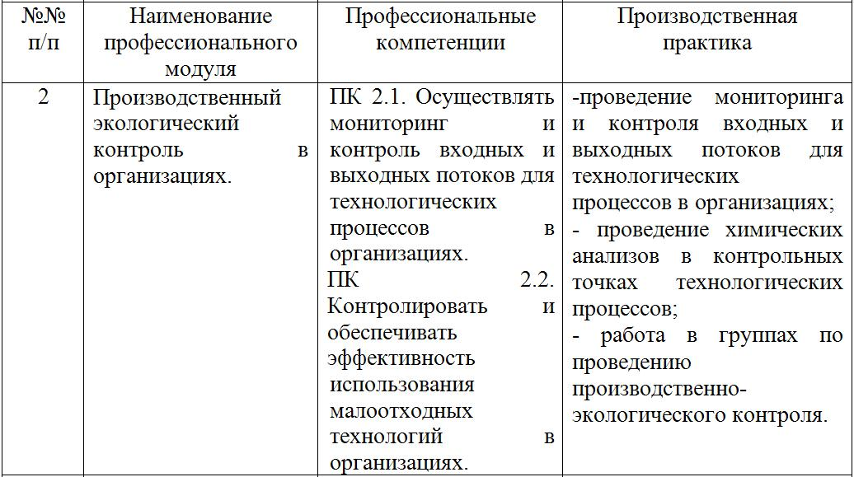

Slide 9
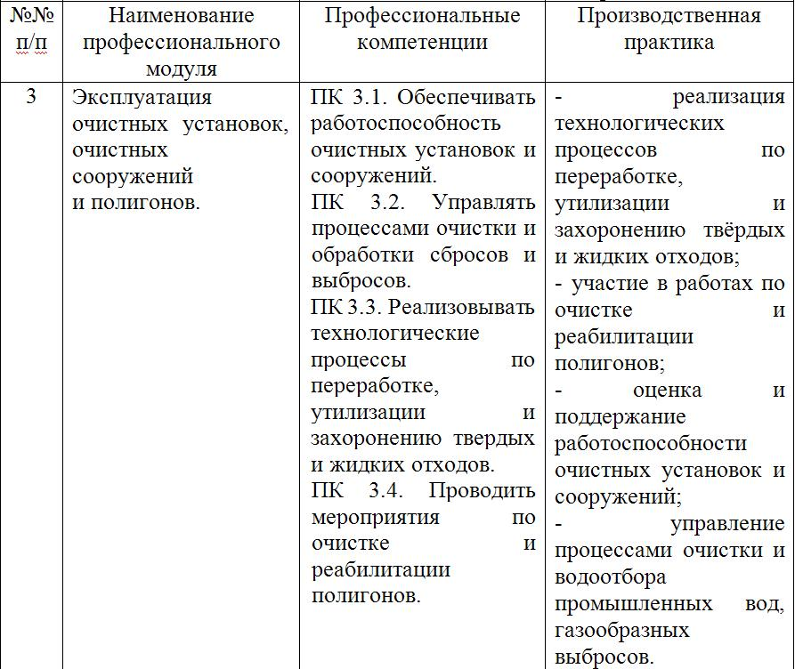

Slide 10
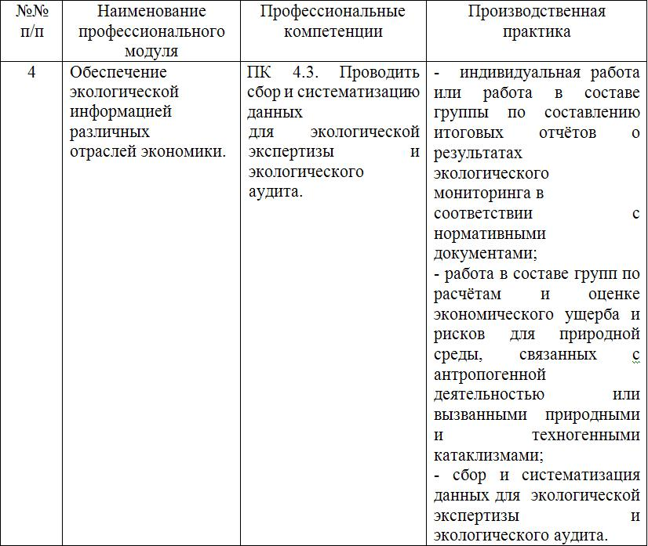

Slide 11
Производственная практика
Общие и профессиональные компетенции
Выпускник
Работодатель

Slide 12
Социальные партнеры колледжа
Действующие | Новые | Будущие
ОАО «Газпромнефть-МНПЗ» | Главный испытательный центр питьевой воды | ООО «Анкониан»
ФГУП «ФЦДТ «СОЮЗ»» | МГУП «Мосводоканал» Курьяновская станция аэрации | ООО «КОНЭКС»
 | Общественный экологический фонд поддержки экологических программ | Мусоросжигательный завод №3
 |  | Полигоны по захоронению отходов
 |  | ЦГСЭН ЮВАО
 |  | СЭС ЮВАО

Slide 13
Производственная практика техников –экологов
ОАО «Газпромнефть – МНПЗ»
Цех №11
(цех контроля качества продукции -испытательный центр)
Отдел охраны окружающей среды
Технологические цеха
(установки)
Цех 16 «Цех очистных сооружений, водоснабжения и канализации»

Slide 14
Промышленные предприятия:
1. Участвуют в разработке вариативной части содержания образования.
2. Организуют стажировку и практику по профилю специальности по всей технологической цепочке на оборудовании, имеющимся в собственности.
3. Организуют стажировку преподавателей и мастеров производственного обучения на современном оборудовании.
4. Принимают участие в работе итоговой Государственной аттестационной комиссии.

Slide 15
”Мало знать, надо и применять. Мало очень хотеть, надо и делать !” Артур Кларк

